Slide 1
terceiro encontro
30/04/25

Slide 2
Acreditamos que ambas, tecnofilia e tecnofobia, são as duas faces de uma mesma moeda: são atitudes que eximem o sujeito da responsabilidade perante a criação e os usos da técnica e da tecnologia, reservando a ele o papel ou de adesão ou de recusa a dispositivos que a ele se imporiam.
Rocha; Salgado, p. 506.

Slide 3
disciplina programática
objetos editoriais (livro como paradigma)
a técnica no coração da distribuição discursiva (formalização material)
relações entre sujeitos e objetos (formação socioespacial, dispositivos e disposições)
midiologia - ou mediologia (perspectiva sistêmica)

Slide 4
objetos editoriais
Objetos editoriais são objetos técnicos que supõem uma cadeia criativa e uma cadeira produtiva, nas quais técnicas e normas são administradas por diferentes atores, com vistas à formalização material de uma síntese sígnica, que enseja uma circulação pública, apontando para uma autoria e projetando um público leitor.

Slide 5
livro: para ver o anzol, é melhor não se colocar no lugar do peixe
“O livro revelou a melhor relação até aqui encontrada entre os valores contraditórios do estável e do móvel, da íntegra e da inconstância (como se diz, da relação custo/benefício)”
Régis Debray, prefácio a Livro, - de Michel Melot

Slide 6
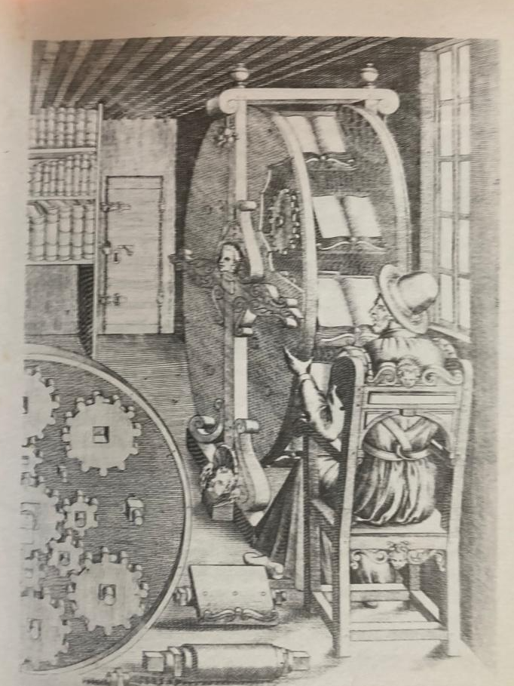
Máquina de ler em Diverse et artificieuse machine, de 1588

Slide 7
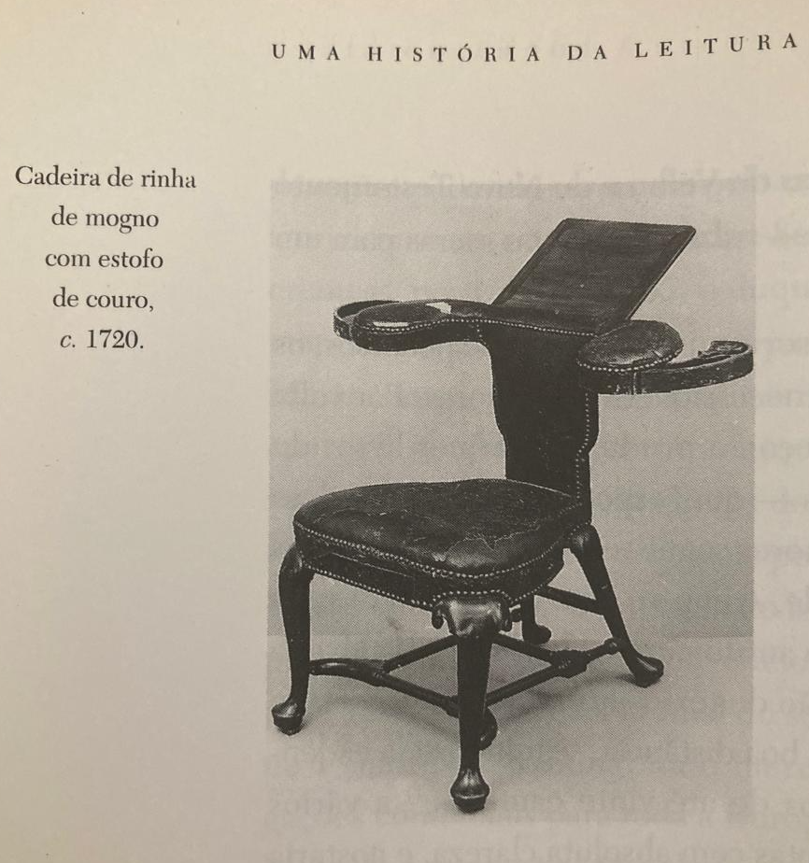

Slide 8
Marshal MacLuhan
A galáxia de Gutenberg (1962)
A tipografia não é apenas tecnologia, mas ela própria recurso natural ou produto básico, como o algodão ou a madeira ou o rádio: e, como qualquer bem de produção, modela as relações intersensoriais do indivíduo, bem como os padrões de interdependência comunal ou coletiva.
(1972, p. 227)

Slide 9
A formalização material de Vilém Flusser
[...] Como se vê, não se trata de literatura digitalizada ou do que circula digitalmente como texto literário, trata-se de uma circulação inextricavelmente ligada a uma formalização material, nos termos de Vilém Flusser (2007), em que a matéria é regida pela propriedade da digitalidade, isto é, informada por perspectivas expressivas dadas por plataformas, algoritmos, linguagem de programação. Voltemos ao clássico exemplo de Flusser, autor que se inscreve numa longa tradição da semiologia dos objetos técnicos, ao evocar a “mesa de madeira”: tanto a matéria madeira vai ganhando forma a partir de uma dada ideia de mesa, quanto a matéria madeira propõe, ela própria, à ideia de mesa, possiblidades e restrições. A formalização material é um jogo entre forma e matéria; mais precisamente, é um processo (formalização) com uma qualidade tangível (material). No caso da digitalidade, cabe perguntarmo-nos que matérias encarnam a realização de que formas.

Slide 10
cibercultura/cultura digital – formas de cultivo...
“conjuntos de sistemas de objetos indissociáveis de conjuntos de sistemas de ações” (formação socioespacial, dentro dela, os campos)
unicidade técnica/motor único/cognoscibilidade planetária/convergência dos momentos
formalização material de mídiuns

Slide 11
cenas da enunciação: a formalização material é uma forma de gestão das cena enunciativa
quadro cênico (pacto feito no campo)
- cena englobante (tipo de discurso)
- cena genérica (tipo de textualização)
*
cenografia encenação do dizer, portanto do sujeito em sua posição no campo

Slide 12
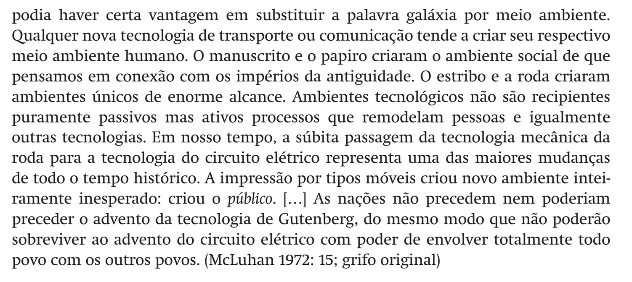

Slide 13
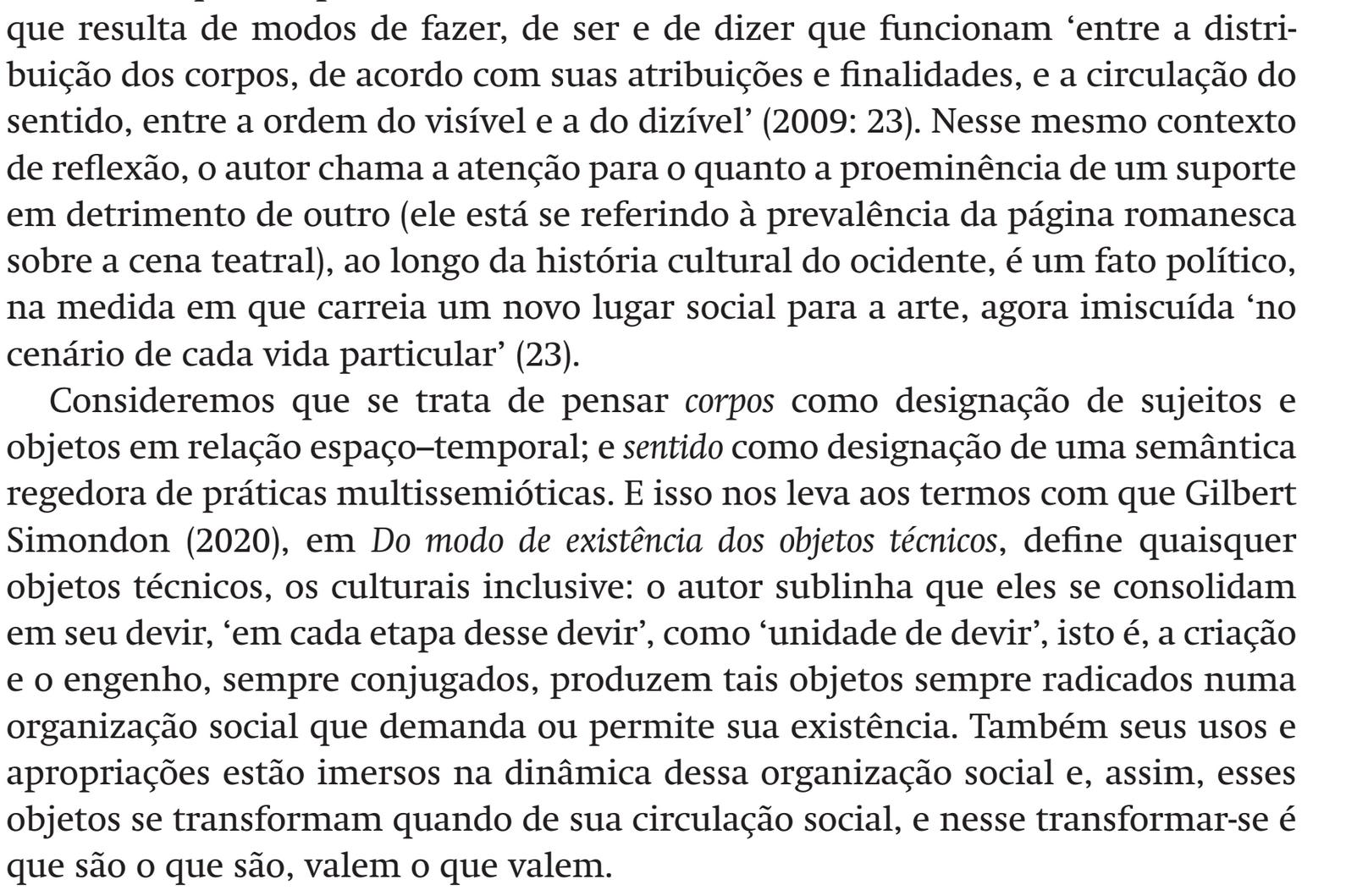

Slide 14
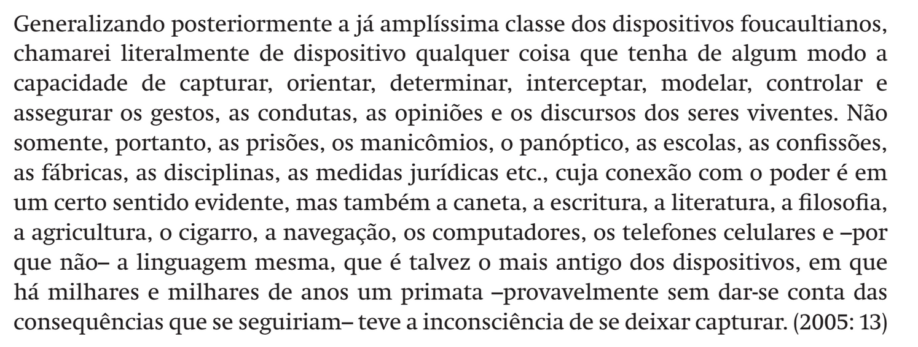

Slide 15
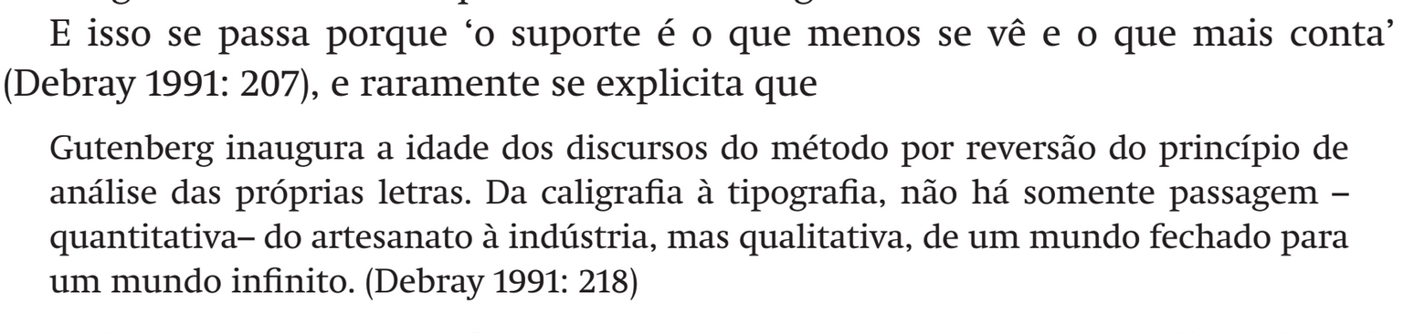

Slide 16
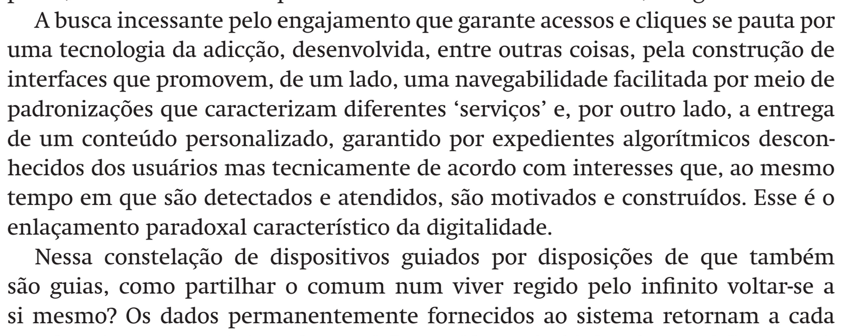

Slide 17
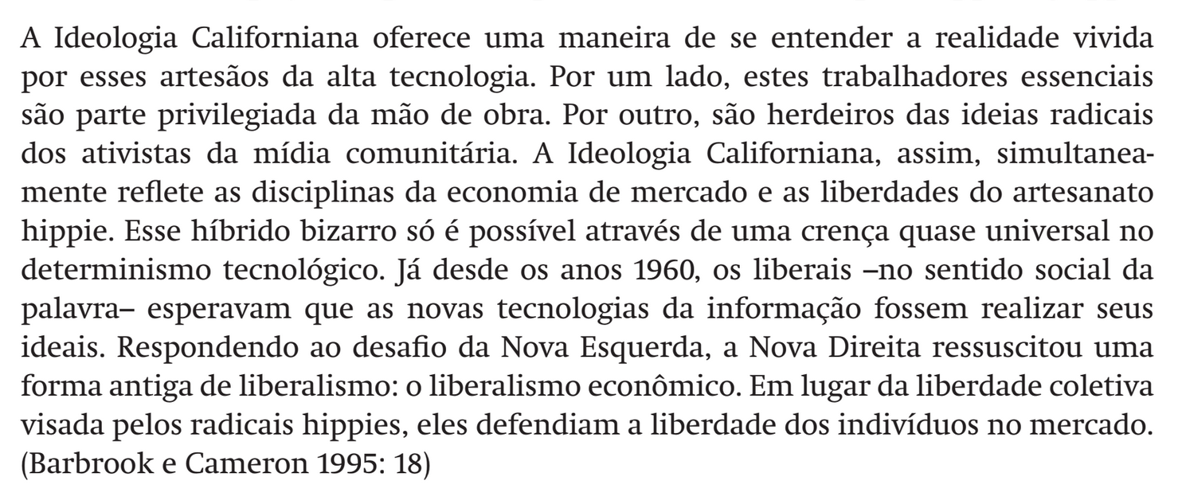

Slide 18
tópicos fundamentais do texto
tecnofolia e tecnofobia eximem de responsabilidade subjetiva;
relação do literário com a experimentação;
3ª. geração – plataformização
criação e engenho - aceleração e produtividade
devir/individuação (OM/MO)

